Slide 1

Чунский муниципальный округ
Проект бюджета
Чунского
Муниципального
округа
на 2026 год
и на плановый период
2027 и 2028 годов

Slide 2
Чунский муниципальный округ
Чунский муниципальный округ —муниципальное образование в Иркутской области, образованное с 1 января 2024 года законом Иркутской области «О преобразовании всех поселений, входящих в состав Чунского районного муниципального образования Иркутской области, путем их объединения» от 24.11.2023 года № 148-оз
Административный центр — посёлок Чунский
В состав округа входит восемь сельских и три городских поселения: Балтуринское, Бунбуйское, Веселовское, Каменское, Мухинское, Новочунское, Таргизское, Червянское, а также Лесогорское, Октябрьское и Чунское
Площадь - 25,79 тыс. км², население на 2025 год – 26 038 человек

Slide 3
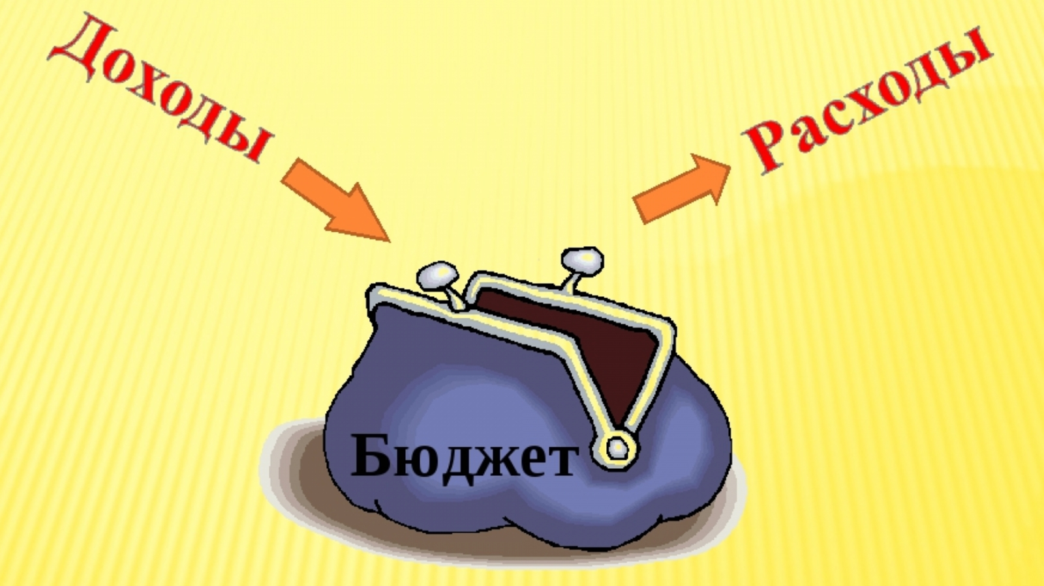
Чунский муниципальный округ
Бюджет (от старонормандского «bougette» — кошель, сумка, кожаный мешок) — форма образования и расходования денежных средств, предназначенных для финансового обеспечения задач и функций государства и местного самоуправления.

Slide 4
Чунский муниципальный округ
ДОХОДЫ И РАСХОДЫ
Доходы - денежные средства, поступающие в бюджет от населения, организаций, учреждений и других бюджетов, за исключением средств, являющихся источниками финансирования дефицита бюджета. К доходам бюджетов относятся налоговые доходы, неналоговые доходы и безвозмездные поступления.
Расходы - выплачиваемые из бюджета денежные средства, за исключением средств, являющихся источниками финансирования дефицита бюджета. Бюджетные средства расходуются в различных направлениях: коммунальное хозяйство, транспорт, образование, социальная поддержка населения и прочее.

Slide 5

Чунский муниципальный округ
СБАЛАНСИРОВАННОСТЬ БЮДЖЕТА
Бюджет должен быть сбалансирован, т.е. объем предусмотренных бюджетом расходов должен быть равен суммарному объему доходов совместно с привлеченными источниками финансирования дефицита бюджета.
ДЕФИЦИТ И ПРОФИЦИТ
В случае превышения доходов над расходами образуется профицит бюджета.
Если расходная часть бюджета превышает доходную возникает дефицит бюджета. В таком случае возникает необходимость в привлечении источников финансирования дефицита бюджета.

Slide 6
Чунский муниципальный округ
Основные показатели социально-экономического развития округа
Наименование показателя | Ед. изм. | Факт 2024 г. | Оценка 2025 г. | Прогноз на:
 |  |  |  | 2026 г. | 2027 г. | 2028 г.
Итоги развития МО
Выручка от реализации продукции, работ, услуг (в действующих ценах) по полному кругу организаций, | млн. руб. | 5941,03 | 6375,55 | 6699,39 | 7000,55 | 7285,64
Состояние основных видов экономической деятельности хозяйствующих субъектов МО
Промышленное производство:
Объем отгруженных товаров собственного производства, выполненных работ и услуг | млн.руб. | 2849,32 | 3023,13 | 3183,35 | 3336,16 | 3476,27
Индекс промышленного производства | % | 97,20 | 103,71 | 101,02 | 101,03 | 100,99
Сельское, лесное хозяйство, охота, рыбаловство и рыбоводство:
Валовый выпуск продукции в сельхозорганизациях | млн.руб. | 25,025 | 24,891 | 26,059 | 27,177 | 28,1
Индекс производства продукции в сельхозорганизациях | % | 44,3 | 163,1 | 106,02 | 101,42 | 102,17
Строительство:
Ввод в действие жилых домов | кв. м | 3269 | 3200 | 3200 | 3200 | 3200,0
Введено жилья на душу населения | кв. м | 0,12 | 0,1 | 0,1 | 0,1 | 0,1
Транспортировка и хранение:
Пассажирооборот | тыс. пас/км | 9720,05 | 9525 | 9334 | 9147 | 8964
Торговля оптовая и розничная; ремонт автотранспортных средств и мотоциклов
Розничный товарооборот | млн.руб. | 3771,8 | 4096,17 | 4300,98 | 4473,02 | 4651,94
Индекс физического объема | % | 104,3 | 104 | 104 | 104 | 104
Малый бизнес
Число действующих малых предприятий | ед. | 27 | 27 | 27 | 27 | 27
Уд. вес выручки предприятий малого бизнеса (с учетом микропредприятий) в выручке в целом по МО | % | 84 | 84 | 84 | 84 | 84
Количество индивидуальных предпринимателей | ед. | 482 | 495 | 495 | 495 | 495
Демография, трудовые ресурсы и уровень жизни населения
Численность постоянного населения | тыс. чел. | 26,038 | 25,647 | 25,262 | 24,883 | 24,5
Среднесписочная численность работников (без внешних совместителей) по полному кругу организаций | тыс. чел. | 7,02 | 7,447 | 7,431 | 7,431 | 7,4
Уровень регистрируемой безработицы (к трудоспособному населению) | % | 0,88 | 1,1 | 1,1 | 1,1 | 1,1
Среднемесячная начисленная заработная плата (без выплат социального характера) по полному кругу организаций | руб. | 49734,00 | 53881,00 | 56047,00 | 58289,00 | 60621,00
Фонд начисленной заработной платы по полному кругу организаций |  | 4184,00 | 4815,00 | 4997,90 | 5197,80 | 5405,70
Выплаты социального характера | млн.руб. | 25,00 | 25,00 | 25,00 | 25,00 | 25,00
Валовый совокупный доход (сумма ФОТ, выплат соцхарактера, прочих доходов) | млн.руб. | 4209,00 | 4840,00 | 5022,86 | 5222,78 | 5430,69

Slide 7
Чунский муниципальный округ

Slide 8
Чунский муниципальный округ
Структура налоговых доходов бюджета округа

Slide 9
Чунский муниципальный округ
Структура неналоговых доходов бюджета округа

Slide 10
Чунский муниципальный округ

Slide 11
Чунский муниципальный округ

Slide 12
Чунский муниципальный округ

Slide 13
Чунский муниципальный округ
Проект бюджета на 2026 год и плановый период 2027 и 2028 годов является программным.
С 01.01.2026 года в Чунском муниципальном округе приняты к реализации 26 муниципальных программ

Slide 14
Чунский муниципальный округ
Наименование программы | 2026 год | 2027 год | 2028 год | Наименование программы | 2026 год | 2027 год | 2028 год
Муниципальная программа «Пожарная безопасность» | 13 719,3 | 12 125,5 | 12 103,6 | Муниципальная программа «Экономическое развитие» | 116,0 | 116,0 | 116,0
Муниципальная программа «Поощрение граждан и организаций за заслуги в социально-экономическом развитии» | 985,0 | 920,0 | 800,0 | Муниципальная программа «Обеспечение услугами связи малонаселенных населенных пунктов» | 245,0 | 180,0 | 180,0
Муниципальная программа «Развитие муниципальной службы» | 22 058,1 | 22 073,1 | 22 115,6 | Муниципальная программа «Развитие дорожного хозяйства» | 129 754,7 | 133 896,2 | 136 253,6
Муниципальная программа «Молодежь Чунского муниципального округа Иркутской области» | 500,0 | 600,0 | 600,0 | Муниципальная программа «Муниципальная собственность» | 98 771,5 | 76 190,7 | 70 165,4
Муниципальная программа «Повышение финансовой грамотности населения» | 20,0 | 20,0 | 20,0 | Муниципальная программа «Муниципальное управление» | 108 727,4 | 97 678,5 | 97 424,7
Муниципальная программа «Комплексные меры профилактики злоупотребления наркотическими средствами, токсическими и психотропными веществами» | 70,0 | 70,0 | 70,0 | Муниципальная программа «Формирование современной городской среды» | 12,5 | 0,0 | 0,0
Муниципальная программа «Социальная поддержка населения» | 655,0 | 790,0 | 982,0 | Муниципальная программа «Развитие сельского хозяйства и регулирование рынков сельскохозяйственной продукции, сырья и продовольствия» | 75,0 | 80,0 | 85,0
Муниципальная программа «Здоровье» | 160,0 | 150,0 | 360,0 | Муниципальная программа «Охрана труда» | 171,3 | 169,5 | 149,5
Муниципальная программа «Развитие системы образования» | 1 150 160,2 | 1 152 645,0 | 1 153 712,8 | Муниципальная программа «Реализация государственной национальной политики» | 60,0 | 60,0 | 210,0
Муниципальная программа «Развитие культуры и спорта» | 171 772,1 | 146 868,3 | 151 590,5 | Муниципальная программа «Профилактика правонарушений» | 40,0 | 40,0 | 40,0
Муниципальная программа «Безопасность» | 7 868,2 | 8 008,7 | 7 690,0 | Муниципальная программа «Благоустройство территории» | 1 496,9 | 1 172,0 | 1 172,0
Муниципальная программа «Транспортное обслуживание населения» | 5 719,8 | 5 494,0 | 5 193,6 | Муниципальная программа «Переселение граждан из ветхого и аварийного жилищного фонда» | 5 194,9 | 7 926,1 | 0,0
Муниципальная программа «Развитие коммунальной инфраструктуры» | 1 022,9 | 912,4 | 945,6 | Государственная программа ИО «Развитие сельского хозяйства и регулирования рынков сельхоз продукции, сырья и продовольствия» | 2 211,4 | 2 211,4 | 2 211,4
Муниципальная программа «Молодым семьям - доступное жилье» | 1 795,5 | 1 624,5 | 1 653,0 | Государственная программа ИО «Управление государственными финансами Иркутской области» | 6 564,1 | 6 170,3 | 6 170,3

Slide 15
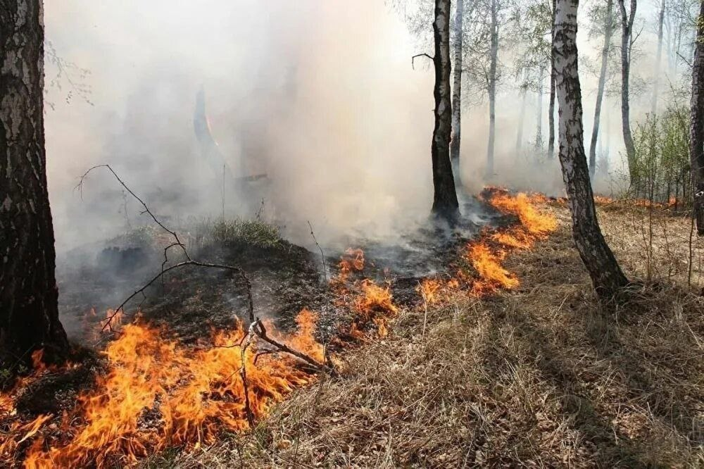

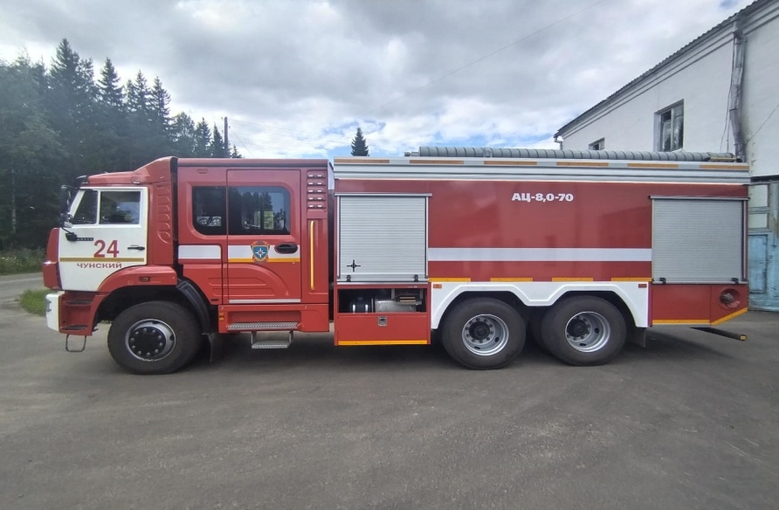
Чунский муниципальный округ
Муниципальная программа «Пожарная безопасность»
Задачи программы:
1. Обеспечение первичных мер пожарной безопасности на территории Чунского муниципального округа.
2. Обеспечение прикрытия населенных пунктов Чунского муниципального округа подразделениями муниципальной пожарной охраны
Цель программы: Обеспечение пожарной безопасности на территории Чунского муниципального округа

Slide 16
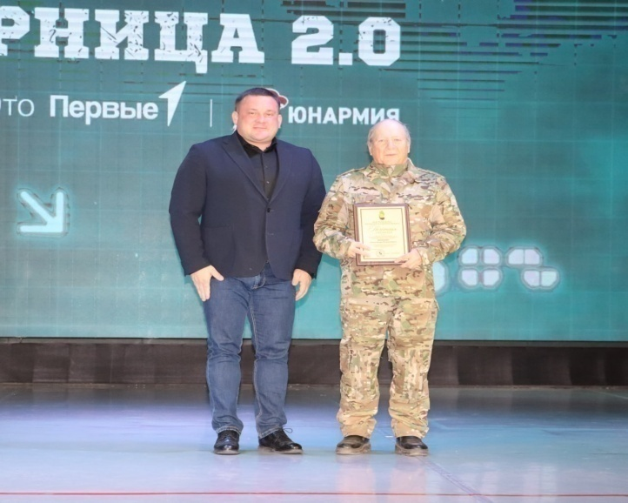
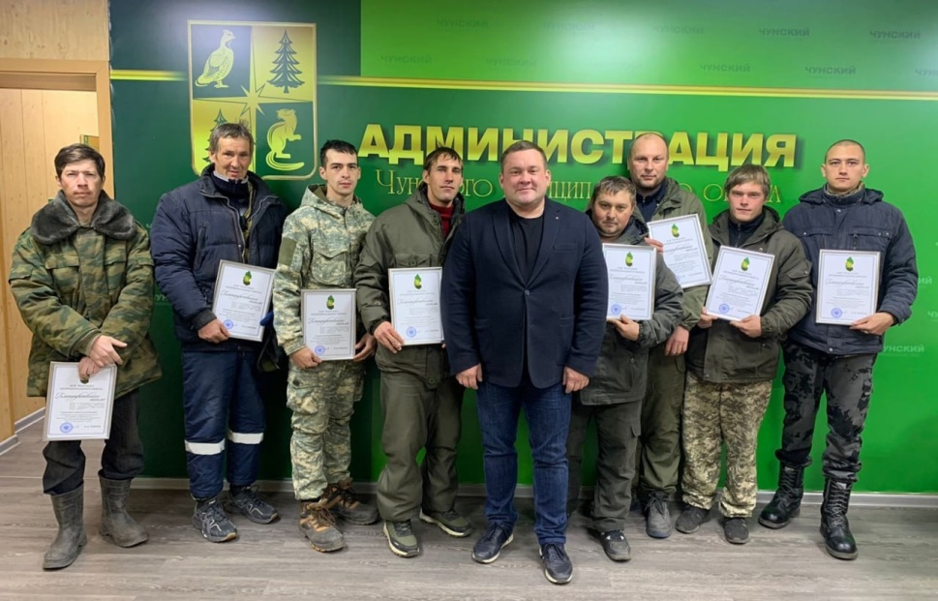
Чунский муниципальный округ
Муниципальная программа «Поощрение граждан и организаций за заслуги в социально-экономическом развитии»
Цель программы:
Повышение ответственности и материальной заинтересованности руководителей и работников организаций различных форм собственности, отдельных жителей Чунского муниципального округа Иркутской области в результатах работы
Задачи муниципальной программы:
1. Поощрение граждан, коллективов и организаций за многолетний добросовестный труд, активное участие в общественной жизни, значительный трудовой, творческий, материально-финансовый вклад в социально-экономическое развитие Чунского муниципального округа и в связи с юбилейными датами, значимыми событиями.
2. Улучшение материального благосостояния Почетных граждан Чунского муниципального округа Иркутской области

Slide 17
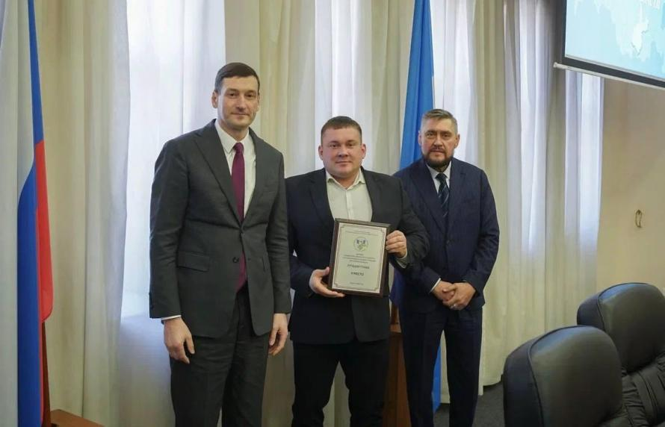
Чунский муниципальный округ
Муниципальная программа «Развитие муниципальной службы»
Цель программы:
Повышение эффективности и результативности муниципальной службы в администрации Чунского муниципального округа Иркутской области
Задачи программы:
1. Совершенствование организационных и правовых механизмов профессиональной служебной деятельности муниципальных служащих.
2. Формирование высококвалифицированного кадрового состава муниципальной службы органов местного самоуправления.
3. Совершенствование работы, направленной на предупреждение коррупции в органах местного самоуправления.
4. Предоставление права на пенсию за выслугу лет муниципальным служащим и социальные гарантии работникам органов местного самоуправления

Slide 18
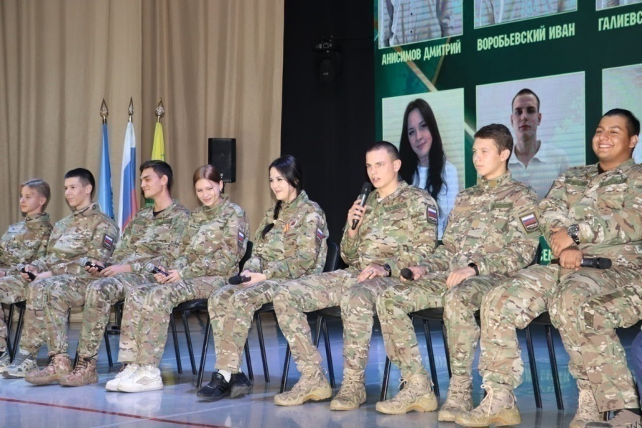
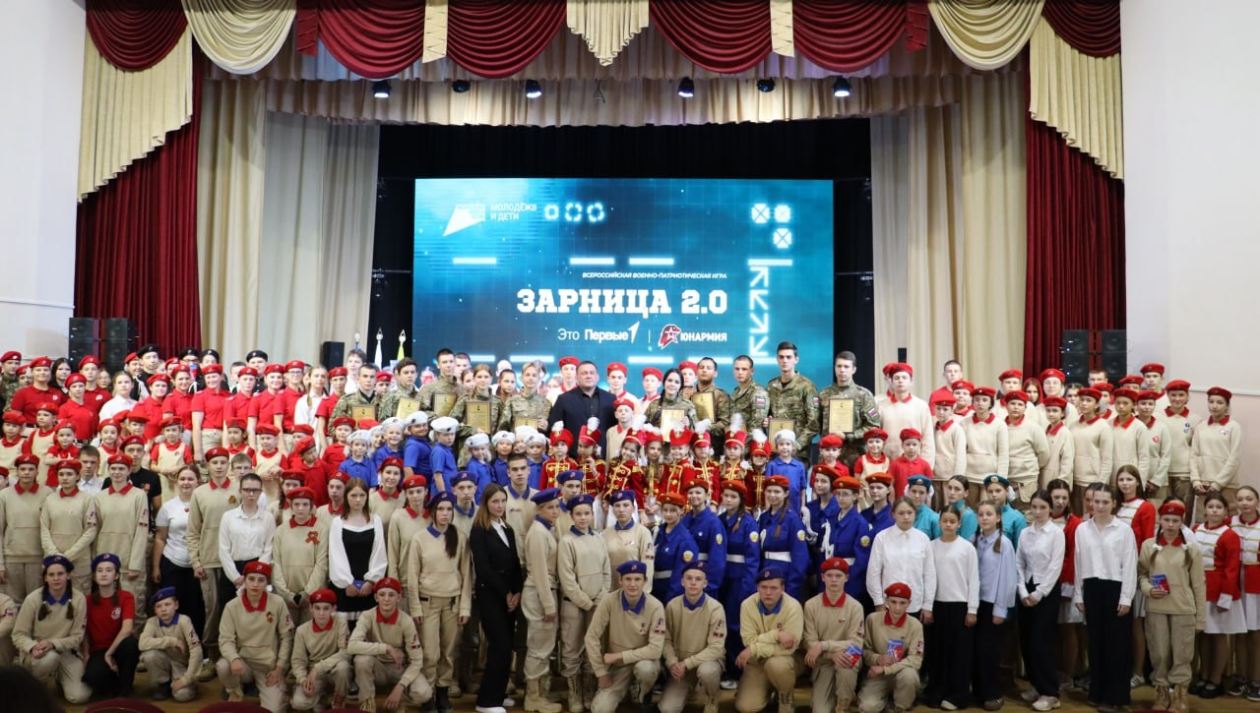
Чунский муниципальный округ
Муниципальная программа «Молодежь Чунского муниципального округа Иркутской области»
Цель программы:
Обеспечение успешной социализации и эффективной самореализации молодежи, развитие системы патриотического и духовно-нравственного воспитания детей и молодёжи
Задачи программы:
1. Содействие всестороннему развитию молодёжи, создание условий для её социализации,
эффективной самореализации;
2. Повышение качества патриотического воспитания детей и молодёжи

Slide 19


Чунский муниципальный округ
Муниципальная программа «Повышение финансовой грамотности населения»
Задачи программы:
1. Мониторинг и оценка уровня финансовой грамотности населения
2. Проведение информационно-просветительской кампании
3. Обеспечение повышения уровня финансовой грамотности различных категорий граждан
4. Развитие кадрового потенциала, в том числе путём подготовки и регулярного повышения квалификации педагогических работников и преподавателей образовательных организаций, иных специалистов в области финансового просвещения
5. Обеспечение открытости бюджетной информации, а также развитие инструментов участия граждан в бюджетном процессе
6. Развитие движения волонтёров финансового просвещения
Цель программы:
Формирование у населения ключевых элементов финансовой культуры, способствующих финансовому благополучию человека, семьи и общества

Slide 20

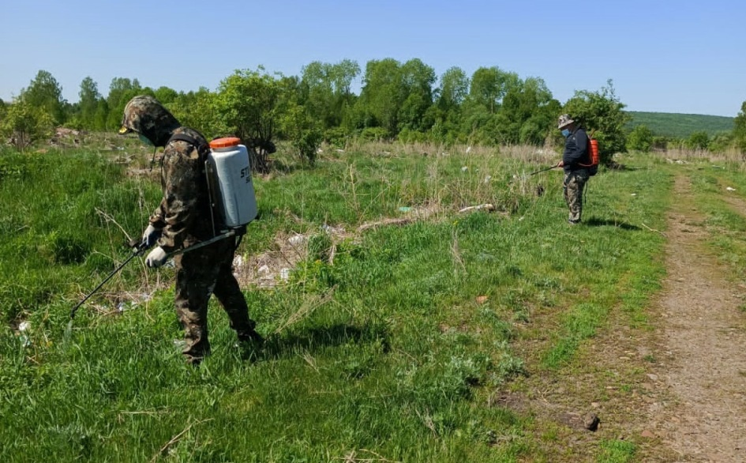
Чунский муниципальный округ
Муниципальная программа «Комплексные меры профилактики злоупотребления наркотическими средствами, токсическими и психотропными веществами»
Цель программы:
Сокращение масштабов немедицинского потребления наркотических средств и психотропных веществ, формирование негативного отношения к незаконному обороту и потреблению наркотиков и существенное снижение спроса на них
Задачи программы:
1. Прогнозирование развития наркоситуации на территории Чунского муниципального округа.
2. Повышение уровня информированности населения Чунского муниципального округа о негативных последствиях немедицинского потребления наркотических средств, психотропных веществ и об ответственности за участие в их незаконном обороте.
3. Раннее выявление лиц, незаконно употребляющих наркотические средства и психотропные вещества в немедицинских целях.
4. Профилактика социально-негативных явлений среди обучающихся в общеобразовательных организациях и среди обучающихся в профессиональных образовательных организациях Чунского муниципального округа.
5. Организация и проведение комплекса мероприятий по профилактике социально-негативных явлений для лиц, попавших в трудную жизненную ситуацию.
6. Формирование профессионального сообщества специалистов по профилактике наркомании для повышения эффективности антинаркотической профилактической деятельности.
7. Совершенствование системы комплексной социальной реабилитации и ресоциализации лиц, незаконно употребляющих наркотические средства и психотропные вещества в немедицинских целях.
8. Уничтожение дикорастущей конопли на территории Чунского муниципального округа Иркутской области

Slide 21
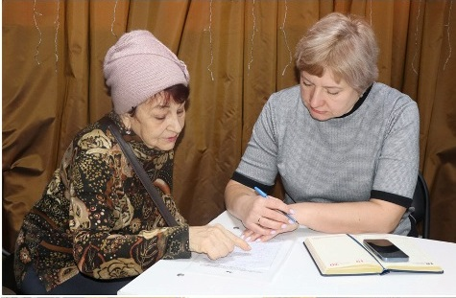
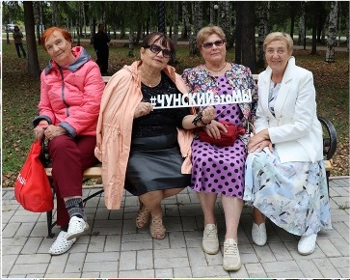
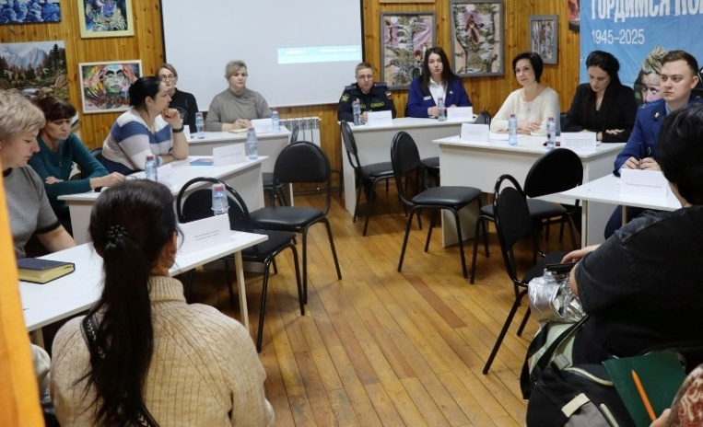
Чунский муниципальный округ
Муниципальная программа «Социальная поддержка населения»
Цель программы:
Обеспечение социальной поддержки граждан, основанной на принципах адресности и нуждаемости
Задачи программы:
1. Оказание социальной поддержки отдельным категориям граждан;
2. Создание условий для развития сферы услуг, оказываемых социально ориентированными некоммерческими организациями населению Чунского муниципального округа;
3. Поддержка ветеранов и ветеранского движения в Чунском муниципальном округе;
4. Повышение качества жизни семей с детьми, создание комплексных условий для благополучия детей и подростков;
5. Снижение количества неблагополучных семей, социальных сирот, сохранение ребенку родной семьи, создание и развитие комплекса услуг, направленных на поддержку семей, раннее выявление неблагополучия семьи, деятельность по профилактике насилия и жестокого обращения с детьми по профилактике насилия и жестокого обращения с детьми

Slide 22
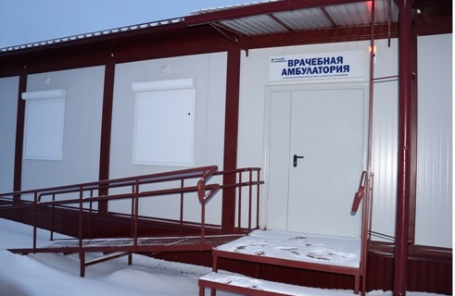
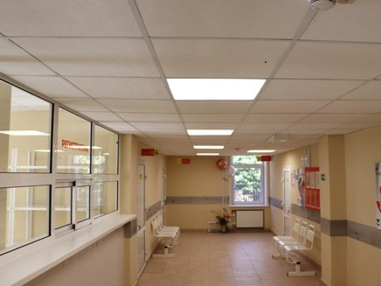
Чунский муниципальный округ
Муниципальная программа «Здоровье»
Цель программы:
Улучшение здоровья населения Чунского муниципального округа Иркутской области
Задачи программы:
1. Формирование системы мотивации граждан к ведению здорового образа жизни, включая здоровое питание, способствующей укреплению общественного здоровья жителей Чунского муниципального округа.
2. Развитие механизма межведомственного взаимодействия в создании условий для профилактики неинфекционных заболеваний, формирования потребности и ведения населением здорового образа жизни.
3. Профилактика неинфекционных заболеваний, путем проведения медицинских осмотров, включая диспансеризацию и профилактические осмотры.
4. Привлечение и развитие кадрового потенциала в сфере здравоохранения Чунского муниципального округа.
5. Прогнозирование развития ВИЧ – инфекции, сбор и анализ состояния процессов распространения заболевания на территории Чунского муниципального округа.
6. Реализация мероприятий по информированию населения о возможности распространения ВИЧ – инфекции и пути их заражения, формирование мотивации у населения к ведению здорового образа жизни.
7. Стабилизация эпидемиологической ситуации, связанной с распространенностью туберкулёза путем повышения осведомленности населения о туберкулезной инфекции

Slide 23
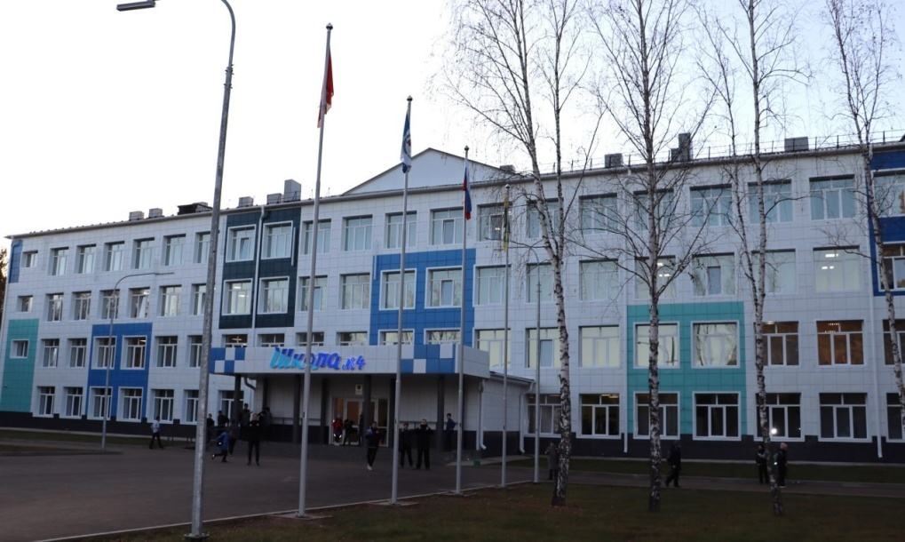
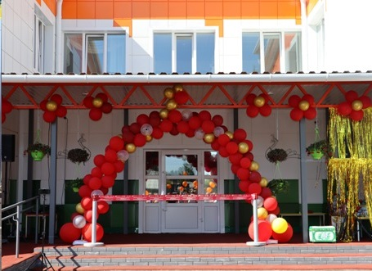
Чунский муниципальный округ
Муниципальная программа «Развитие системы образования»
Цель программы:
1. Обеспечение доступности и повышение качества предоставления общедоступного и бесплатного дошкольного образования, начального общего, основного общего, среднего общего образования по основным общеобразовательным программам, дополнительного образования отдыха и оздоровления детей на территории Чунского муниципального округа Иркутской области.
2. Реализация основных направлений муниципальной политики в сфере образования.
Задачи программы:
1. Организация предоставления общедоступного и бесплатного качественного дошкольного образования в муниципальных дошкольных образовательных организациях.
2. Организация предоставления общедоступного и бесплатного качественного общего образования в муниципальных общеобразовательных организациях.
3. Организация предоставления доступного качественного дополнительного образования в МБОУДО ЦРТ «Народные ремесла» и муниципальных образовательных организациях, в том числе обеспечение функционирования системы персонифицированного финансирования, обеспечивающей свободу выбора образовательных программ, равенство доступа к дополнительному образованию за счет средств бюджетов бюджетной системы, легкость и оперативность смены осваиваемых образовательных программ.
4. Организация системы отдыха, оздоровления и занятости детей и подростков, создание условий для повышения качества организации отдыха, оздоровления и занятости детей и подростков.
5. Решение вопросов местного значения в сфере образования.

Slide 24
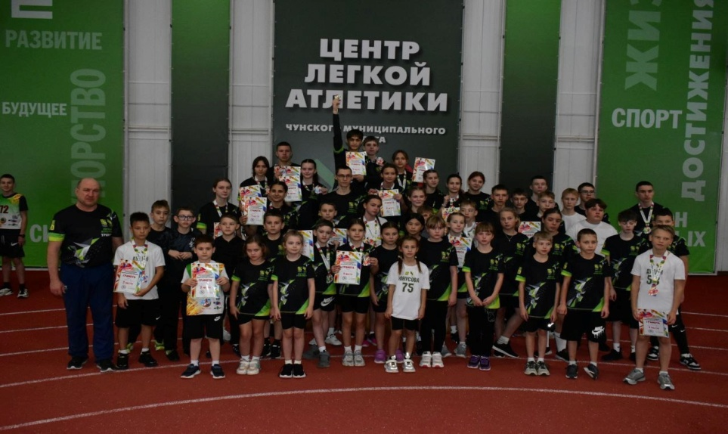
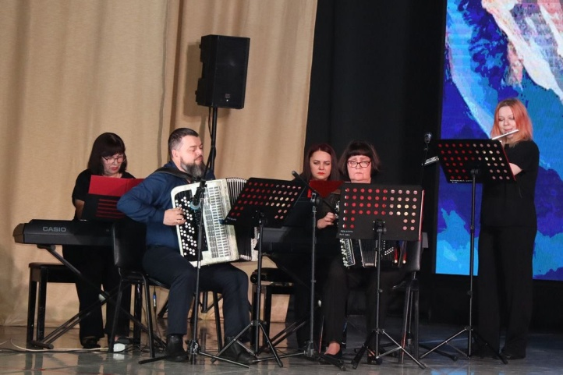
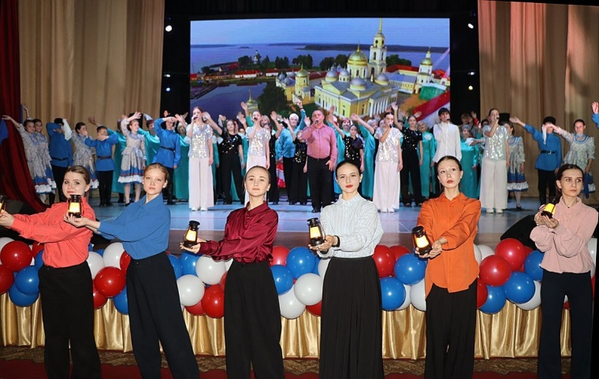
Чунский муниципальный округ
Муниципальная программа «Развитие культуры и спорта»
Цель программы:
1. Сохранение и развитие культурного потенциала и наследия Чунского муниципального округа
2. Развитие физической культуры и спорта в Чунском округе
Задачи программы:
1. Совершенствование системы библиотечного обслуживания, повышение качества и доступности библиотечных услуг для населения Чунского муниципального округ вне зависимости от места проживания
2. Повышение качества и разнообразия культурно-досуговых мероприятий в учреждениях культуры Чунского муниципального округ
3. Обеспечение условий для развития физической культуры и массового спорта
4. Обеспечение доступности, повышение качества дополнительного образования детей в сфере культуры
5. Развитие местного народного творчества
6. Обеспечение условий для реализации муниципальной программы

Slide 25
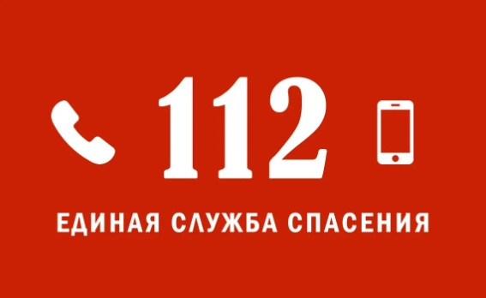

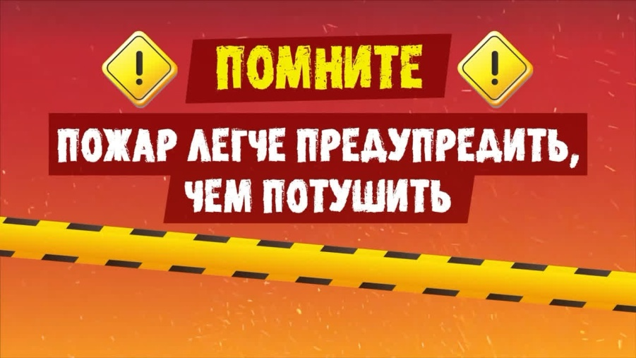
Чунский муниципальный округ
Муниципальная программа «Безопасность»
Цель программы:
Повышение безопасности жизнедеятельности населения Чунского муниципального округа Иркутской области
Задачи программы:
Повышение уровня безопасности населения и территории Чунского муниципального округа Иркутской области

Slide 26
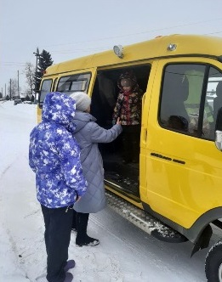
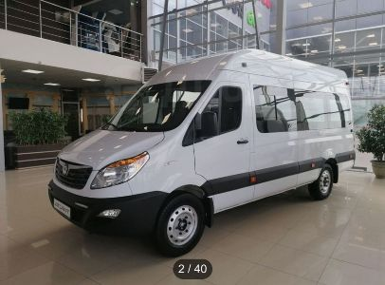
Чунский муниципальный округ
Муниципальная программа «Транспортное обслуживание населения»
Цель программы:
Удовлетворение потребности населения в качественных услугах пассажирского транспорта общего пользования
Задачи программы:
1. Обеспечение населения регулярным автобусным сообщением в границах Чунского муниципального округа Иркутской области
2. Обеспечение льготного проезда на автомобильном транспорте общего пользования отдельным категориям граждан

Slide 27
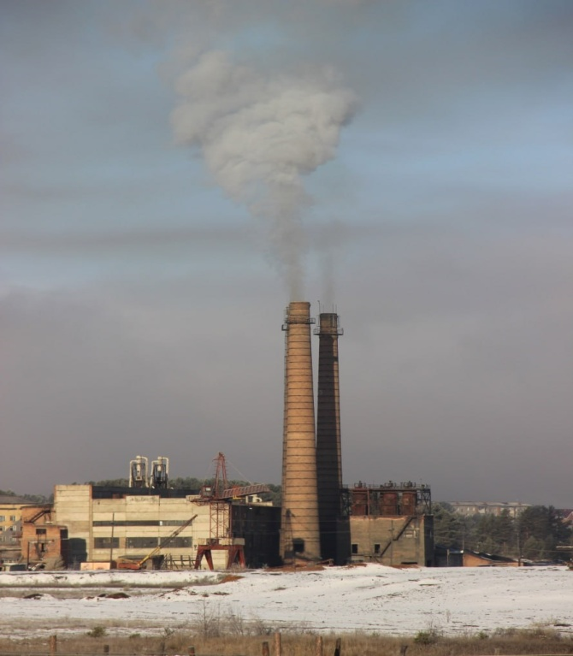
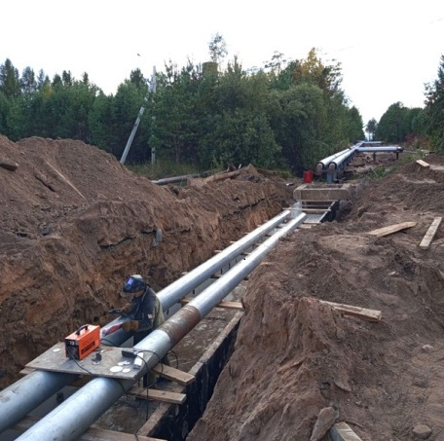
Чунский муниципальный округ
Муниципальная программа «Развитие коммунальной инфраструктуры»
Цель программы:
Повышение надежности коммунальной инфраструктуры Чунского муниципального округа
Задачи программы:
1. Безаварийное прохождение отопительного сезона на территории Чунского муниципального округа;
2. Модернизация котельного оборудования на объектах социальной сферы, находящихся в муниципальной собственности Чунского муниципального округа

Slide 28


Чунский муниципальный округ
Муниципальная программа «Молодым семьям - доступное жилье»
Цель программы:
Создание механизма муниципальной поддержки молодых семей
в решении жилищной проблемы в Чунском муниципальном округе
Задачи программы:
Оказание за счет средств районного бюджета и совокупности привлеченных средств федерального и (или) областного бюджетов, а также внебюджетных источников финансирования поддержки молодых семей при решении жилищной проблемы

Slide 29


Чунский муниципальный округ
Муниципальная программа «Экономическое развитие»
Цель программы:
Создание условий для реализации экономического потенциала и формирования благоприятного предпринимательского климата
Задачи программы:
1. Осуществление эффективной политики, содействующей развитию экономического потенциала;
2. Создание условий для вовлечения граждан в предпринимательскую деятельность;
3. Содействие развитию конкуренции и стимулированию деловой активности в рыночных сегментах;
4. Повышение территориальной доступности товаров и услуг для населения;
5. Содействие продвижению местных товаров и услуг

Slide 30

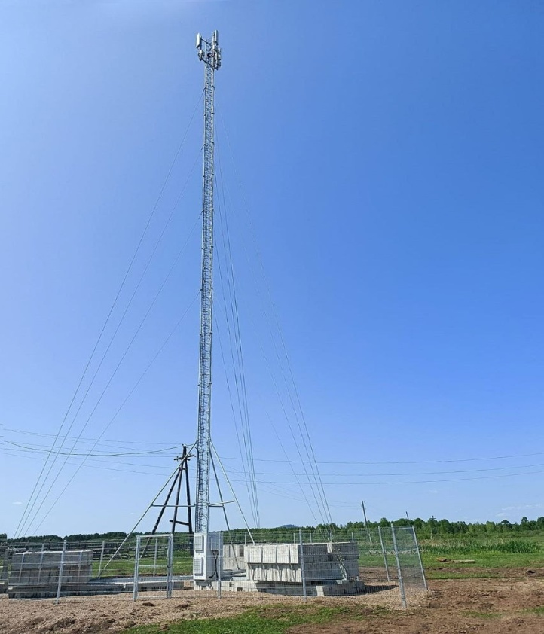
Чунский муниципальный округ
Муниципальная программа «Обеспечение услугами связи малонаселенных населенных пунктов»
Цель программы:
Удовлетворение потребности населения в качественных услугах связи
Задачи программы:
Обеспечение услугами связи малонаселенных пунктов, расположенных на территории Чунского муниципального округа Иркутской области

Slide 31
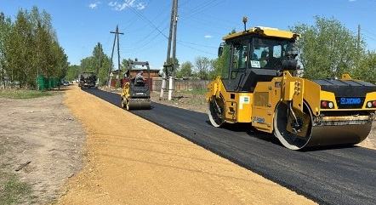
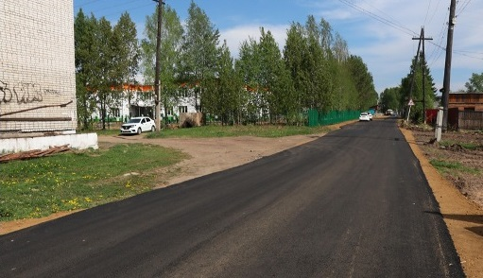
Чунский муниципальный округ
Муниципальная программа «Развитие дорожного хозяйства»
Цель программы:
Обеспечение бесперебойного и безопасного функционирования дорожного хозяйства и развитие сети искусственных сооружений
Задачи программы:
1.Обеспечение сохранности автомобильных дорог общего пользования, находящихся в муниципальной собственности Чунского муниципального округа
2. Обеспечение надежной работы наружного освещения
3. Повышение безопасности дорожного движения на территории Чунского муниципального округа

Slide 32

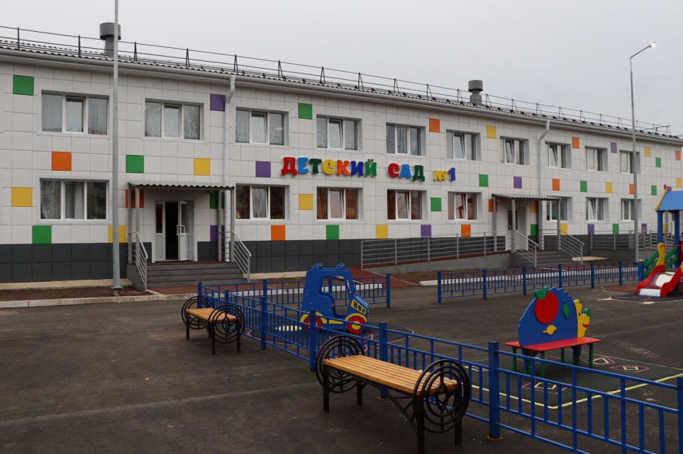
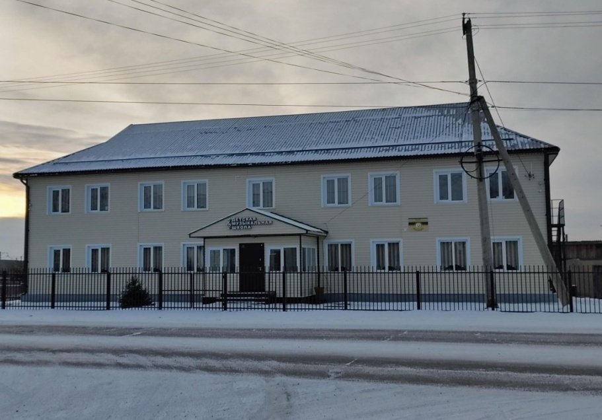
Чунский муниципальный округ
Муниципальная программа «Муниципальная собственность»
Цель программы:
Повышение эффективности управления муниципальным имуществом Чунского муниципального округа Иркутской области
Задачи программы:
1. Создание необходимых условий для эффективного управления муниципальной собственностью Чунского муниципального округа
2. Реализация основных направлений муниципальной политики в сфере управления муниципальной собственностью Чунского муниципального округа Иркутской области

Slide 33
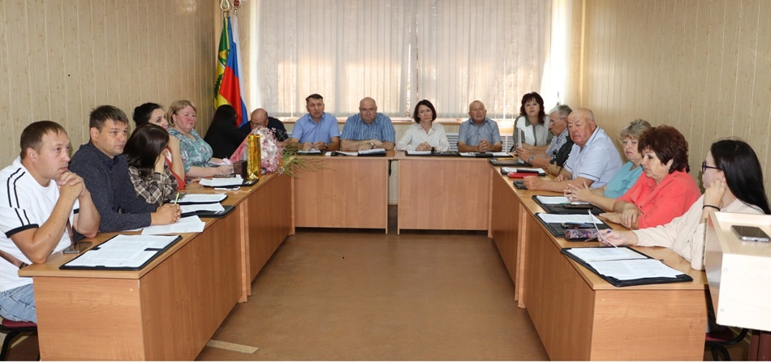
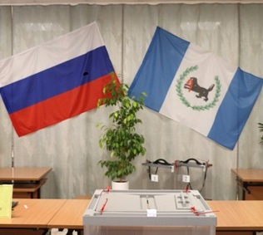
Чунский муниципальный округ
Муниципальная программа «Муниципальное управление»
Цель программы:
Повышение открытости и эффективности деятельности, развитие и содержание администрации Чунского муниципального округа Иркутской области
Задачи программы:
1. Повышение качества и эффективности функционирования органов местного самоуправления на основе использования информационных и коммуникационных технологий
2. Обеспечение условий реализации программы
3. Обеспечение сбалансированности и устойчивости бюджета Чунского муниципального округа

Slide 34
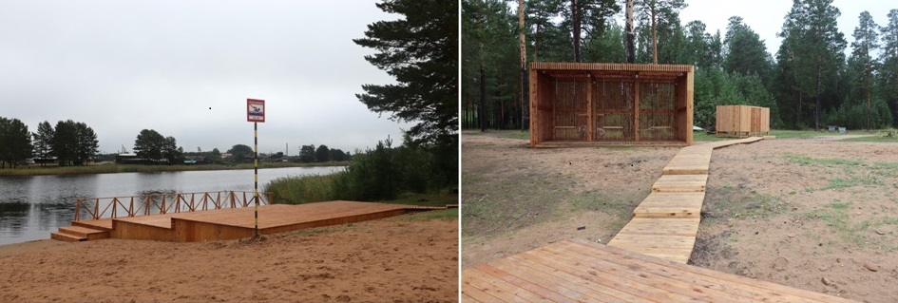
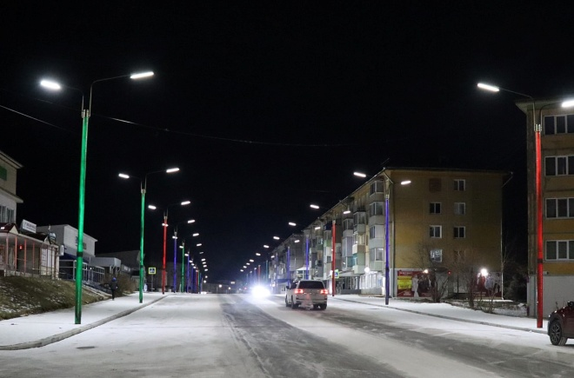
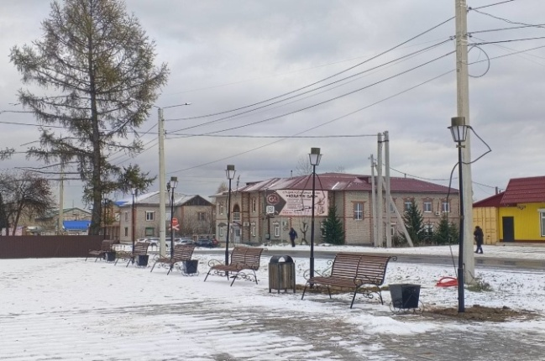
Чунский муниципальный округ
Муниципальная программа «Формирование современной городской среды»
Цель программы:
Повышение уровня благоустройства Чунского муниципального округа
Задачи программы:
Повышение уровня благоустройства дворовых территорий и общественных пространств Чунского муниципального округа, в том числе с вовлечением заинтересованных лиц в реализацию мероприятий по благоустройству.

Slide 35
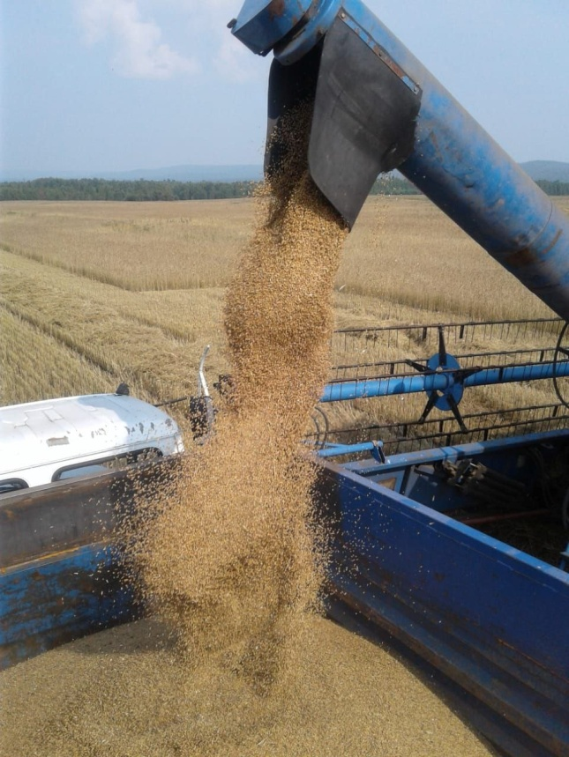
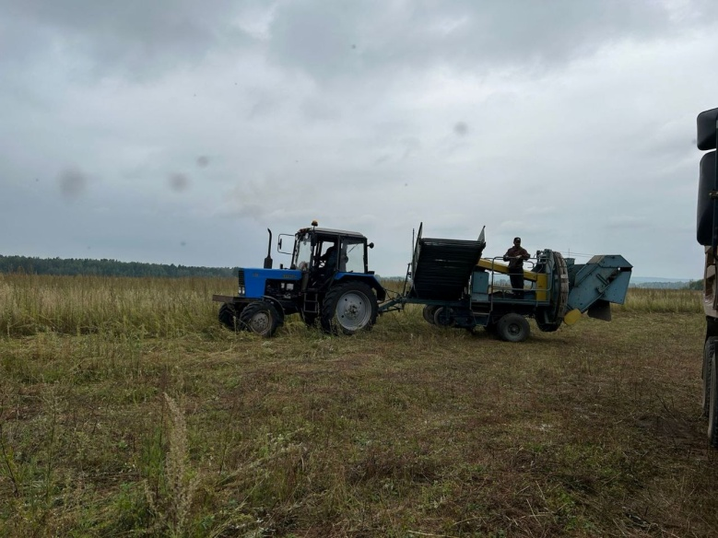
Чунский муниципальный округ
Муниципальная программа «Развитие сельского хозяйства и регулирование рынков сельскохозяйственной продукции, сырья и продовольствия»
Цель программы:
Создание условий для развития сельскохозяйственного производства, расширения рынка сельскохозяйственной продукции, сырья и продовольствия в Чунском муниципальном округе Иркутской области
Задачи программы:
1. Стимулирование роста производства основных видов сельскохозяйственной продукции в Чунском муниципальном округе.
2. Повышение престижа сельскохозяйственных профессий
3. Техническая и технологическая модернизация агропромышленного комплекса Чунского муниципального округа.
4. Развитие рынков сельскохозяйственной продукции, сырья и продовольствия в Чунском муниципальном округе

Slide 36
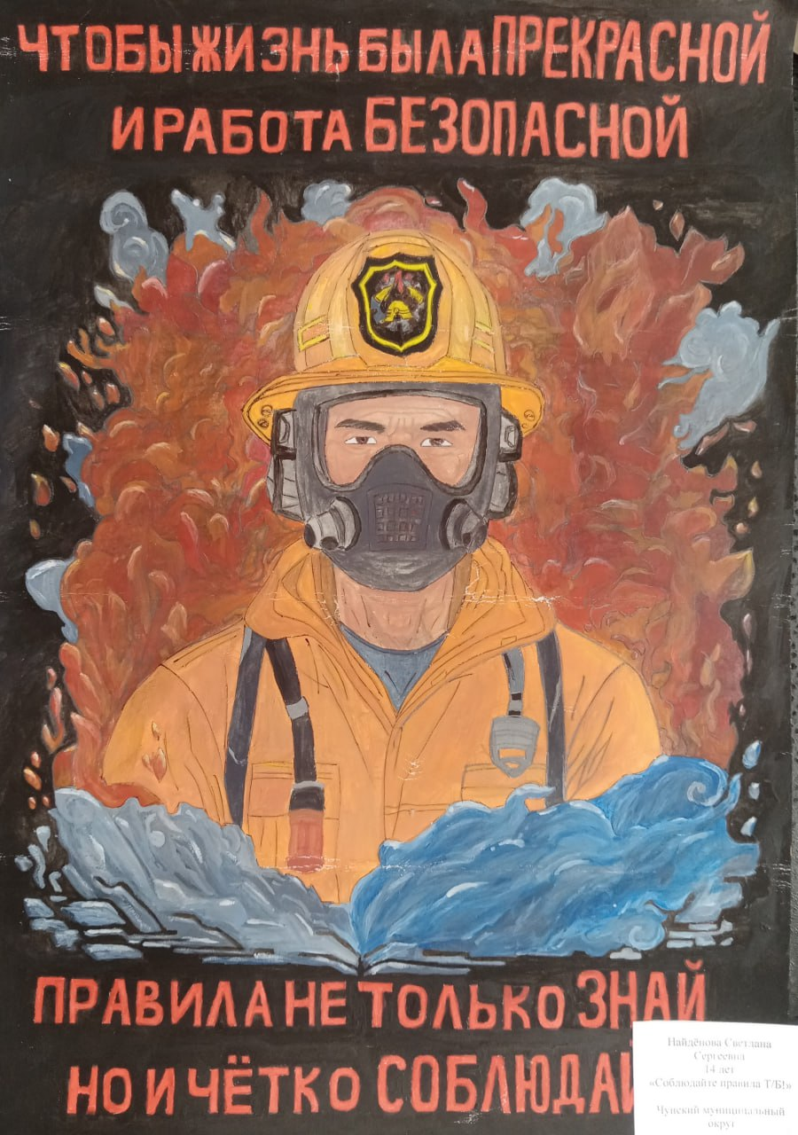
Чунский муниципальный округ
Муниципальная программа «Охрана труда»
Цель программы:
Сохранение жизни и здоровья человека в процессе труда на территории Чунского муниципального округа Иркутской области
Задачи программы:
1. Совершенствование трудовых отношений на основе социального партнерства в пределах полномочий органов местного самоуправления и реализация государственной политики в области охраны труда;
2. Улучшение условий и охраны труда, предупреждение и профилактика травматизма и профессиональной заболеваемости работников

Slide 37
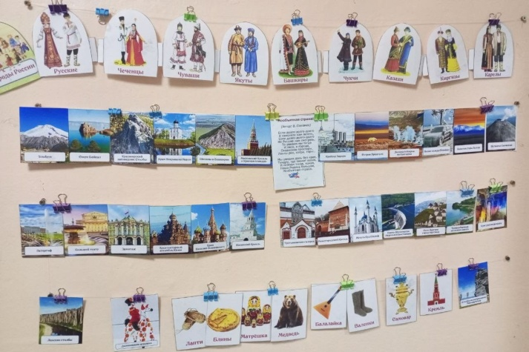
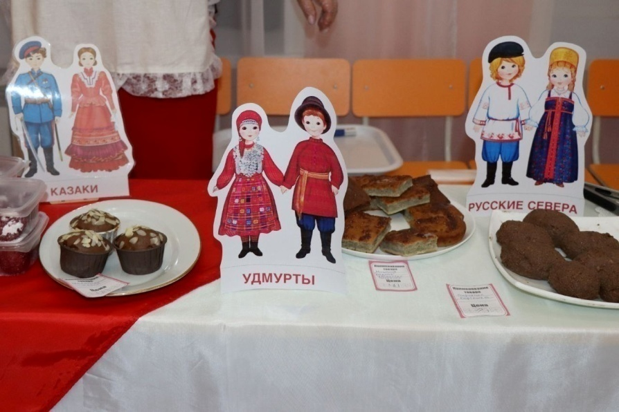
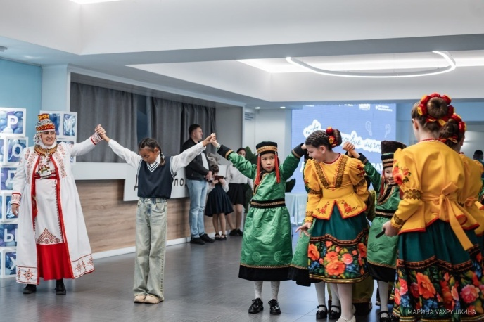
Чунский муниципальный округ
Муниципальная программа «Реализация государственной национальной политики»
Цель программы:
Укрепление единства народов Российской Федерации, проживающих на территории Чунского муниципального округа
Задачи программы:
1. Укрепление единства российской нации путем поддержки народных традиций, профилактики межнациональных и межконфессиональных конфликтов
2. Формирование общественного мнения, направленного на проявление толерантного уважения к другим народностям, а также на предупреждение экстремистской деятельности

Slide 38
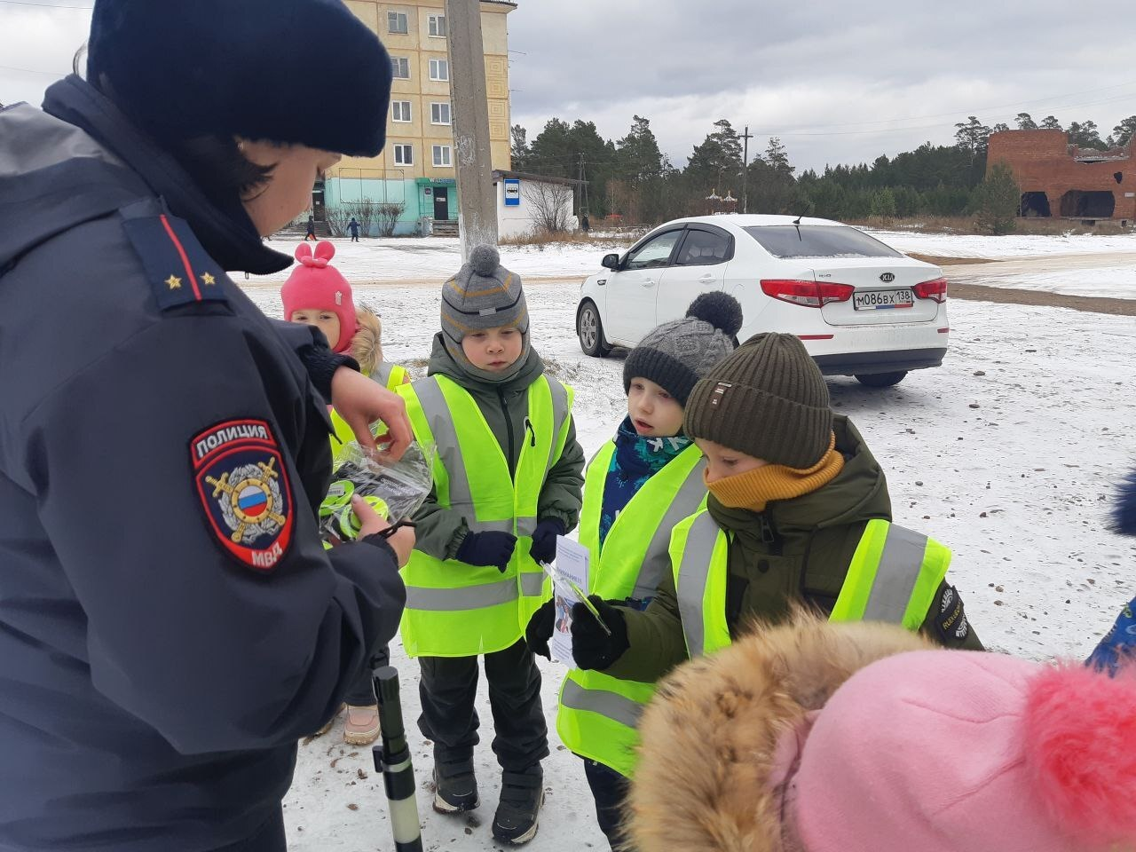
Чунский муниципальный округ
Муниципальная программа «Профилактика правонарушений»
Цель программы:
Противодействие преступности и повышение эффективности охраны общественного порядка на территории Чунского муниципального округа Иркутской области
Задачи программы:
1. Создание условий для укрепления правопорядка, обеспечение общественной безопасности и профилактики правонарушений на территории Чунского муниципального округа;
2. Комплексное решение проблемы профилактики безнадзорности и правонарушений несовершеннолетних; эффективная социализация и реабилитация детей и подростков, находящихся в трудной жизненной ситуации; создание условий для предупреждения семейного неблагополучия

Slide 39
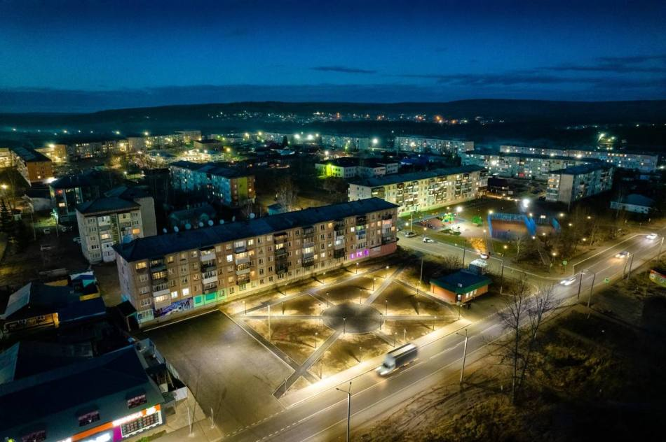
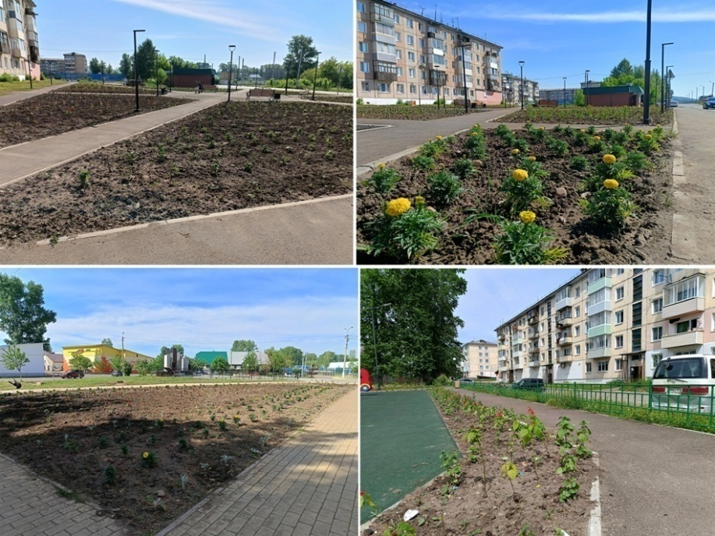
Чунский муниципальный округ
Муниципальная программа «Благоустройство территории»
Цель программы:
Создание благоприятных условий для проживания населения Чунского муниципального округа
Задачи программы:
1. Создание и содержание мест (площадок) накопления твердых коммунальных отходов, соответствующих требованиям законодательства;
2. Улучшение качества экологической обстановки на территории Чунского муниципального округа Иркутской области;
3. Обеспечение и улучшение внешнего вида территорий населенных пунктов Чунского муниципального округа Иркутской области

Slide 40
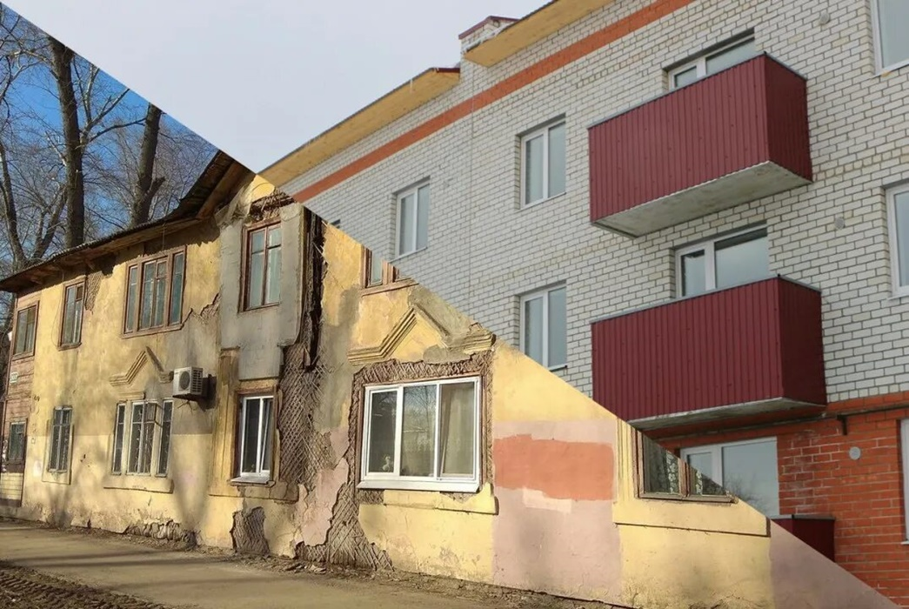
Чунский муниципальный округ
Муниципальная программа «Переселение граждан из ветхого и аварийного жилищного фонда»
Цель программы:
Повышение доступности жилья для граждан, обеспечение безопасных и комфортных условий проживания
Задачи программы:
Создание механизмов переселения граждан из непригодного для проживания жилищного фонда, обеспечивающих соблюдение их жилищных прав, установленных законодательством РФ

Slide 41
Чунский муниципальный округ
Расходы бюджета округа с учетом интересов целевых групп
Наименование целевой группы | Числен-ность целевой группы | Предлагаемые меры гос. поддержки за счет средств бюджета района | Планируемый объем расходов на поддержку целевой группы
 |  |  | 2026 год (проект) | 2027 год (проект) | 2028 год (проект)
Медицинские работники, прибывшие на работу в Чунскую районную больницу | 4 | Оплата проезда молодых специалистов к месту работы, стимулирование привлечения медицинских и фармацевтических работников для работы в медицинских организациях | 160,0 | 150,0 | 360,0
Молодые семьи | 5 | Социальные выплаты на приобретение жилого помещения или строительство индивидуального жилого дома | 1 795,5 | 1 624,5 | 1 653,0
Обучающиеся с ограниченными возможностями здоровья | 367 | Обеспечение бесплатным двухразовым питанием обучающихся с ограниченными возможностями здоровья в муниципальных общеобразовательных организациях в Иркутской области | 5625,1 | 5644,7 | 5644,7

Slide 42
Чунский муниципальный округ
БЮДЖЕТ ДЛЯ ГРАЖДАН
подготовлен
Финансовым управлением администрации Чунского муниципального округа
Контактная информация:
Исполняющий обязанности начальника
финансового управления
администрации Чунского муниципального округа
Смышляева Юлия Сергеевна
График работы с 8-00 до 17-00,
перерыв с 12-00 до 13-00.
Адрес: 665513, Иркутская область, рп.Чунский,
ул.Комарова, 11, каб. 505
Телефон (8 39567) 2-11-57,
Электронная почта: fin37@govirk.ru

Slide 43
Чунский муниципальный округ
Спасибо
за
внимание !

